Slide 1
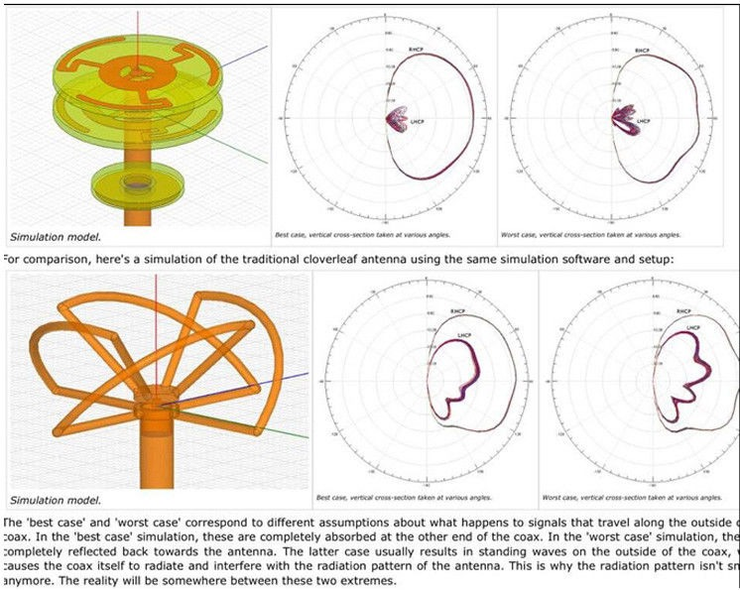
Medios de Transmisión
Guiados
No Guiados
Electricos → Cables Cu
Electromagnéticos -> EE
Ópticos → FO

Slide 2
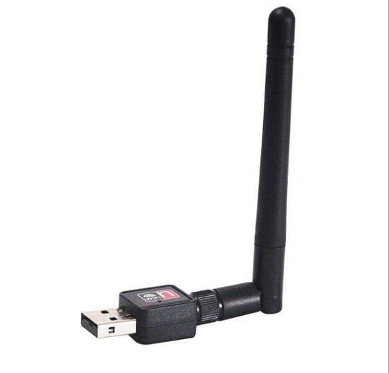
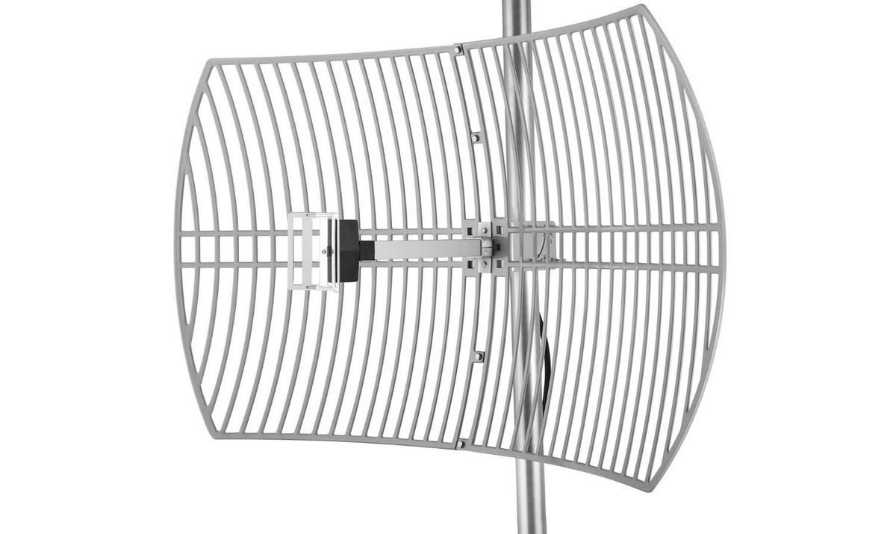
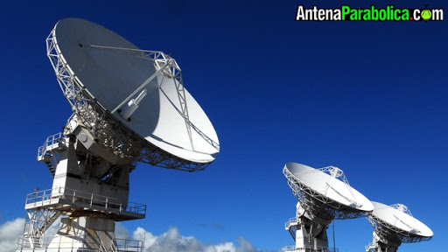
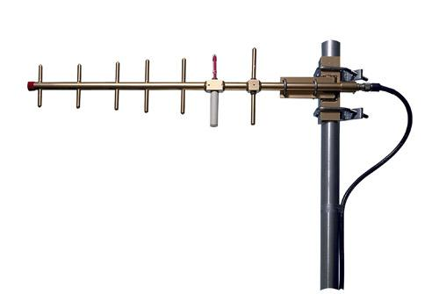
Medios de Transmisión
Guiados
No Guiados
Electricos → Cables Cu
Electromagnéticos -> EE
Ópticos → FO

Slide 3
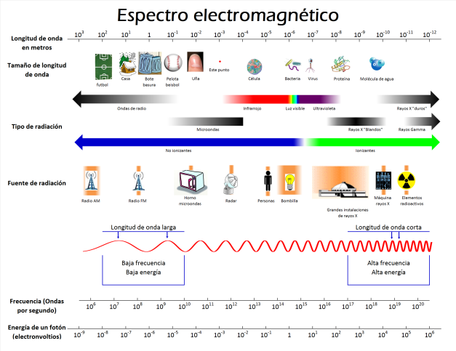
Medios de Transmisión: EE
Frecuencia x Longitud de Onda = C

Slide 4
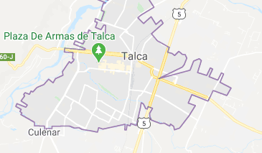
Medios de Transmisión: EE
Espectro Electromagnético:
Desventajas:
$ por disponibilidad
Zona free, son publicas, saturadas
Propagación/Obstrucciones/Clima
Ventajas:
No Guiado, puedo atravesar zonas
Geográficas que por ejemplo no tengo permiso
Para hacerlo con un cable (Cu/FO)
$/Metros en EE mucho menos $/metro
De FO
Free
Fmin
Fmax

Slide 5
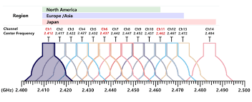
Medios de Transmisión: EE
CH7
ch7
ch5
ch7
Ch2/Ch3
ch11
ch7
ch4
ch7

Slide 6
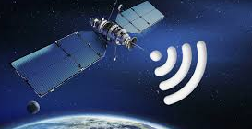
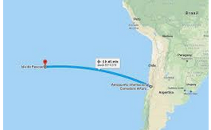
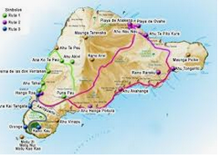
Medios de Transmisión: EE

Slide 7
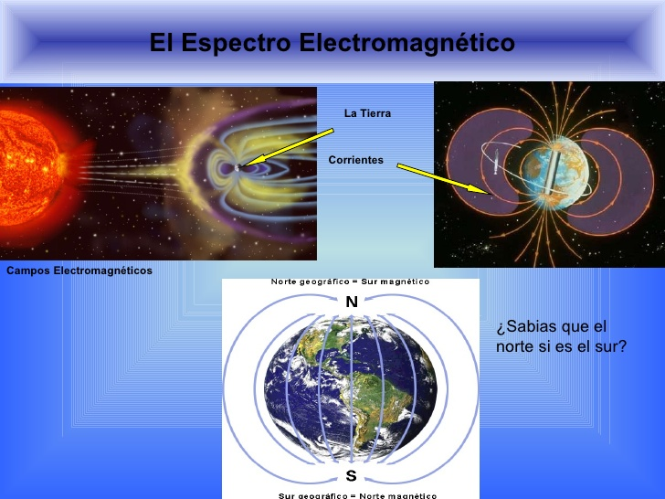
Medios de Transmisión: EE

Slide 8
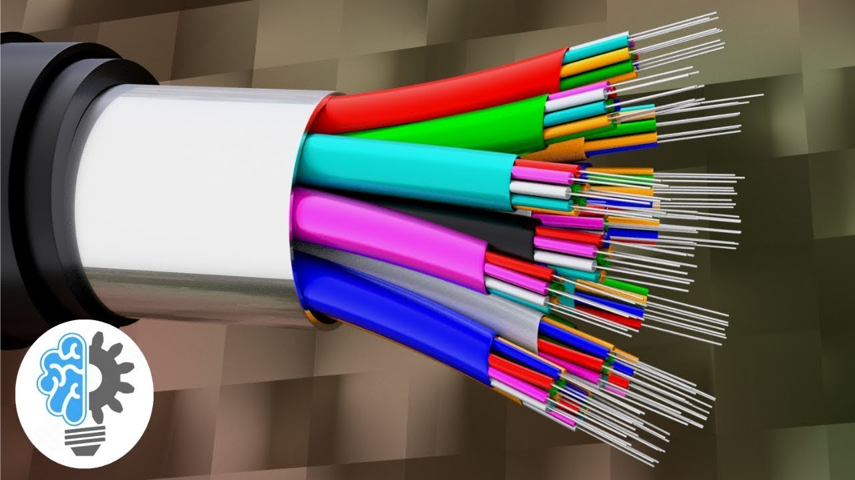
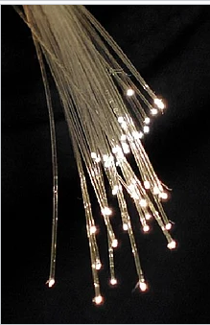
Medios de Transmisión: Fibra Óptica
BW en cable de FO, esta acotado por la electrónica y no por la óptica.
Un electrón en Cobre de alta ley → su velocidad es app 0,9 C
Un fotón en una FO viaja a C
El BW de la FO es el que el equipos final que transforma Fotones en electrones es capaz de crear.

Slide 9
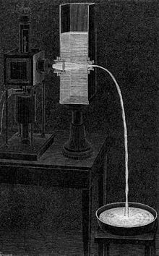
Medios de Transmisión: Fibra Óptica
Calientan y estiran
3 cm
1 metro

Slide 10
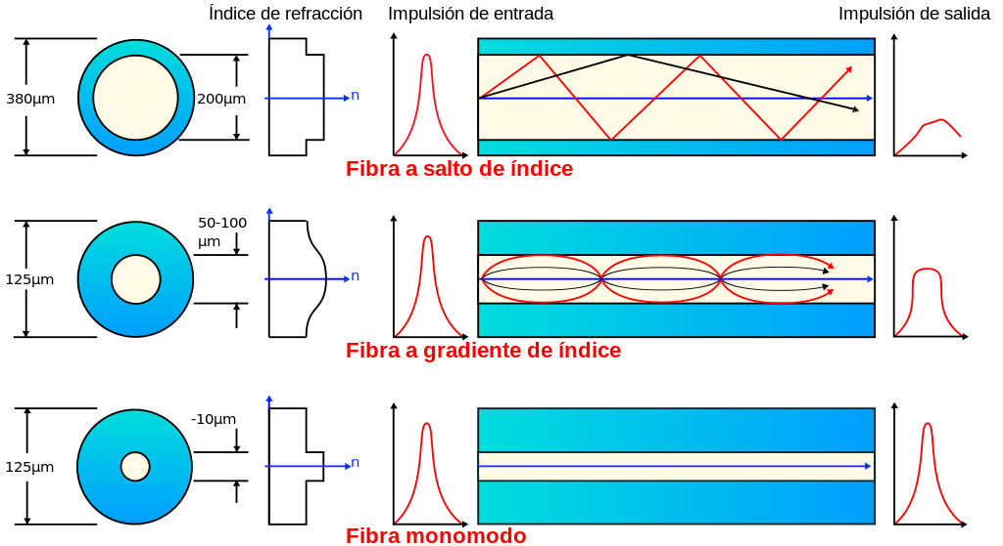
Medios de Transmisión: Fibra Óptica

Slide 11
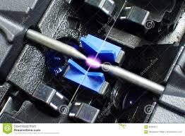
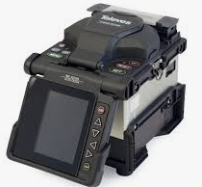
Medios de Transmisión: Fibra Óptica
Un empalme mecánico tiene un
costo promedio de $30.000
Fusionadora 1,5 M$
Fo Monomodo
Perdida Óptica = 0,2 db
Empalme de Fusión: Usa calor y se “MIX” de FO en una Fusión Óptica
Empalme Mecánico
Fo Multimodo
Perdida Óptica = 4 db
Un empalme mecánico tiene un
costo promedio de $3.000
Aprieta para que no se mueva

Slide 12
Medios de Transmisión: Fibra Óptica
Ventajas:
BW, todos los bis/seg que puedan, por que la FO, se la puede.!
128Gb/s x 64 = 1 pelo
Desventajas:
Costo
Cuidados, es un medio de Tx delicado
Difícil de unir (mecánica o fusión es difícil)
+40°C
-10°C

Slide 13
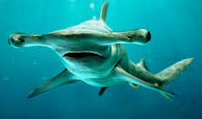
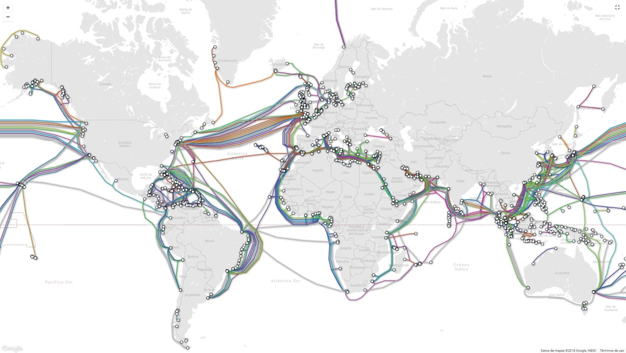
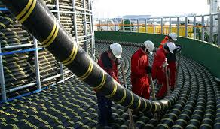
Medios de Transmisión: Fibra Óptica
Ventajas:
BW, todos los bis/seg que puedan, por que la FO, se la puede.!
128Gb/s x 64 = 1 pelo
Desventajas:
Costo
Cuidados, es un medio de Tx delicado
Difícil de unir (mecánica o fusión es difícil)
+40°C
-10°C

Slide 14
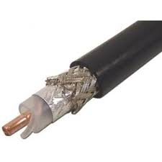
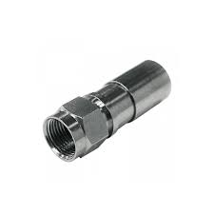
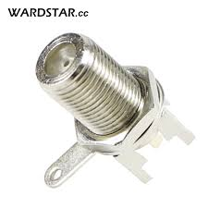
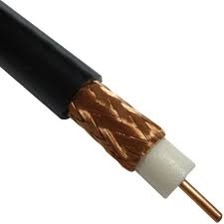
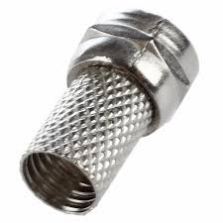
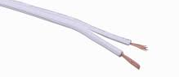
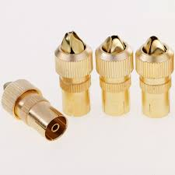
Medios de Transmisión: Par Trenzado / Paralelo - Coaxial
Conector del Técnico VTR
Grimper – Funjible
Soldado con estaño
Conector casero tipo Homcenter
Dieléctrico
Co = 2
Axial → un conductor envuelve al otro

Slide 15
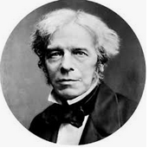
Medios de Transmisión: Par Trenzado / Paralelo - Coaxial
Jaula de Faraday
Conductoras eléctricas
Michael Faraday
Señales del experimento micro señales
Se confundía: Es señal o ruido lo que
Estoy midiendo?
Equipos Electrónicos….usando un común
Eléctrico….erradicaba las señales externas
Tx
Rx
Medicines
Suelo
Tierra eléctrica

Slide 16
Medios de Transmisión: Par Trenzado / Paralelo - Coaxial
Malla
Conductoras eléctricas
Michael Faraday
Dieléctrico
Alma
Tx
Rx
Medicines
Suelo
Tierra eléctrica

Slide 17

Medios de Transmisión: Par Trenzado / Paralelo - Coaxial
Michael Faraday
F
T
N
Barra Coperweld

Slide 18
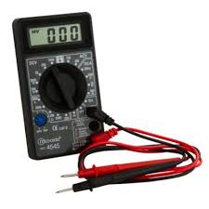
Medios de Transmisión: Par Trenzado / Paralelo - Coaxial
Par Trenzado
Cableado Estructurado
CSMA/CD → Layer 1 OSI
F
T
N

